Slide 1
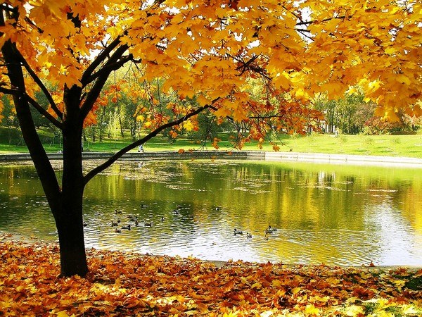
Notes:
Презентация содержит информацию о приметах осени, осенних месяцах, о поведении диких животных осенью. Есть загадки о признаках осени, о диких животных, игровые задания. Подходит для детей со старшего дошкольного возраста. Можно использовать частями, поэтапно.
1

Slide 2
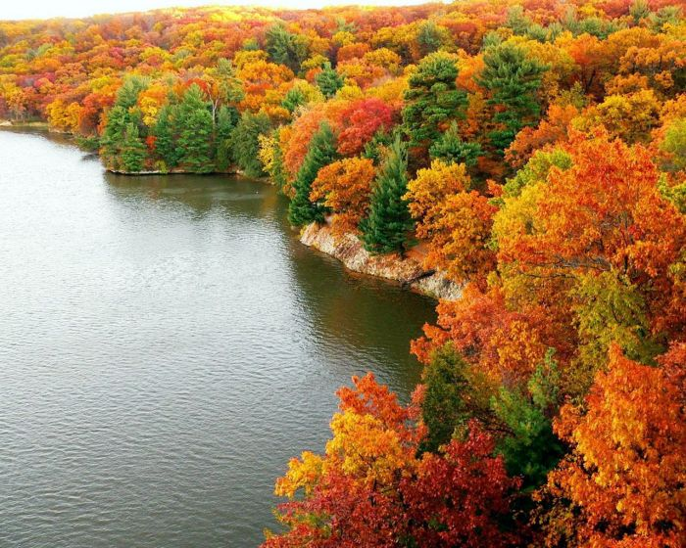
Иван Бунин
Листопад Лес, точно терем расписной, Лиловый, золотой, багряный, Веселой, пестрою стеной Стоит над светлою поляной. Березы желтою резьбой Блестят в лазури голубой, Как вышки, елочки темнеют, А между кленами синеют То там, то здесь в листве сквозной Просветы в небо, что оконца. Лес пахнет дубом и сосной, За лето высох он от солнца, И Осень тихою вдовой Вступает в пестрый терем свой...
Notes:
Работа по стихотворению на усмотрение воспитателя.

Slide 3
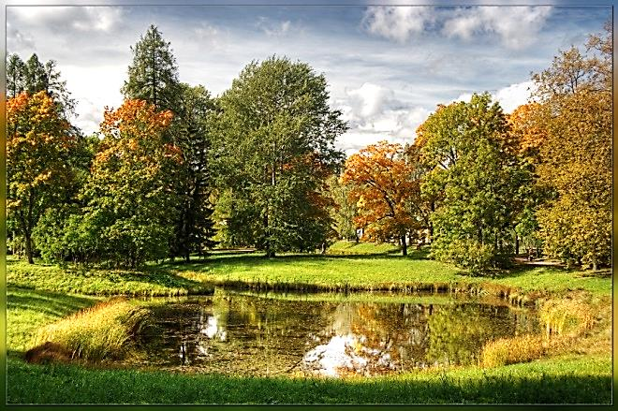
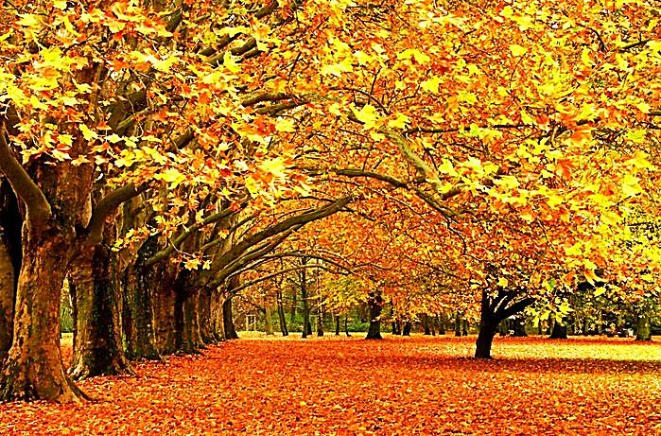
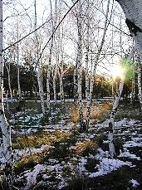
Сентябрь
Октябрь
Ноябрь
Ранняя осень.
Золотая осень
Поздняя осень.

Slide 4
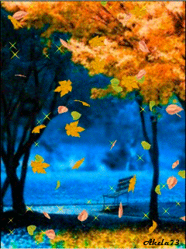
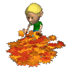
Становится холоднее. Растения готовятся к зиме.
Желтеют листья, опадают.
Такой признак осени называют листопадом.
Листья осенью очень красивые: жёлтые, бордовые, красные, оранжевые.

Slide 5
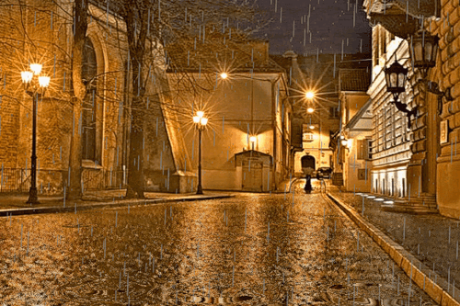
Мочит поле, лес и луг, Город, дом и всё вокруг! Облаков и туч он вождь, Ты же знаешь, это - ... (Дождь)
Notes:
Всё чаще идут дожди. Погода становится дождливая, унылая, грустная.

Slide 6
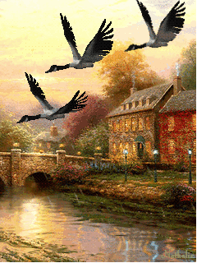
Птицы улетают в тёплые края. Практически все птицы питаются насекомыми, которые при наступлении холодов прячутся или погибают. Пернатые уже не могут с легкостью добывать себе пропитание. Это основная причина, как считают ученые, для таких птиц как ласточки или дикие гуси.
В южных странах тепло, насекомые там не прячутся от холода, поэтому можно спокойно перезимовать там. Аисты и цапли, которые питаются лягушками, тоже покидают холодные места, когда их водоемы замерзают.

Slide 7
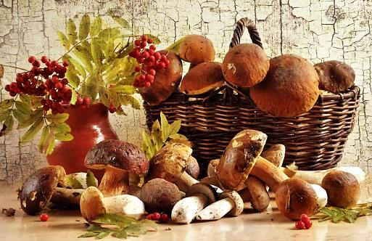
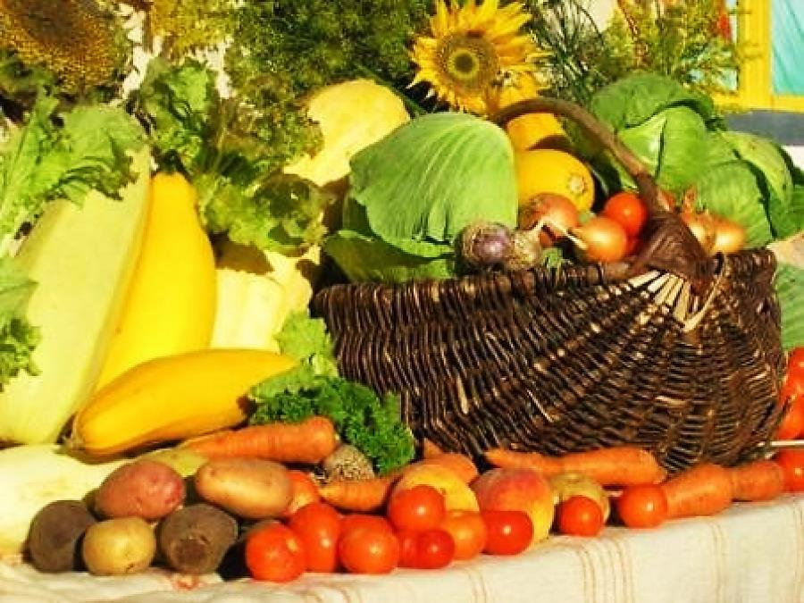
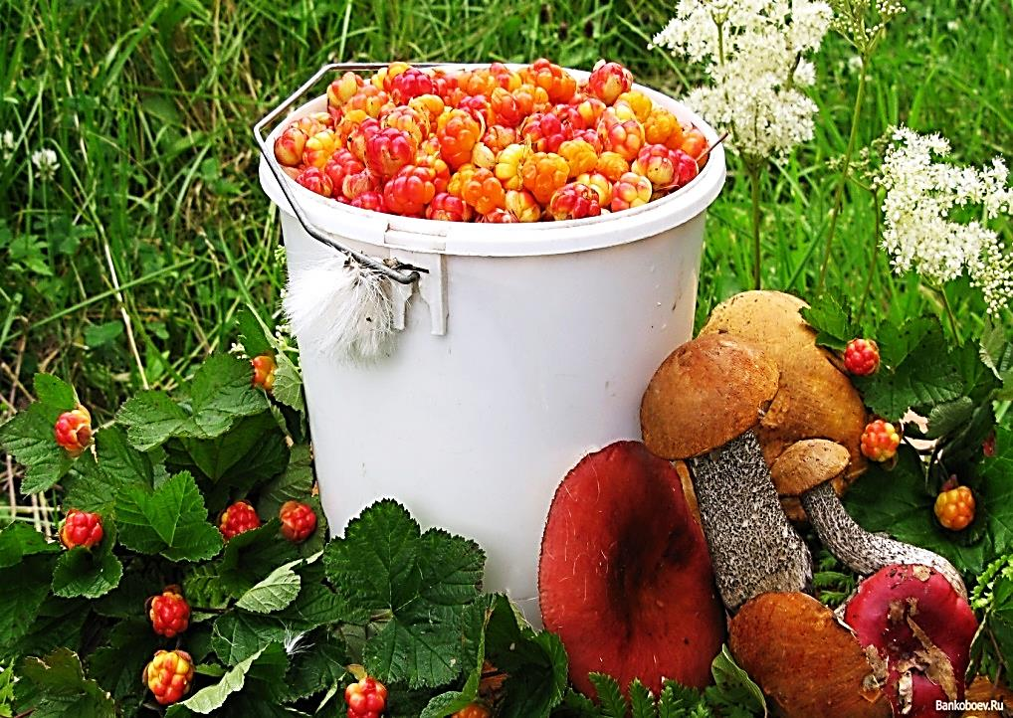
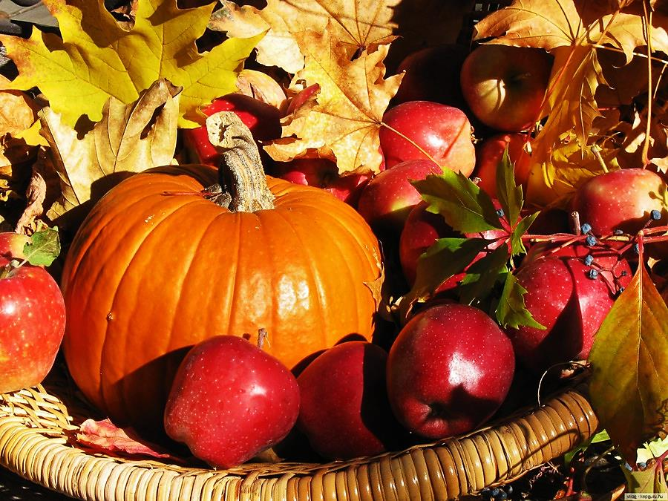
Весна красна, да голодна, осень дождлива, да сыта.
Notes:
Люди собирают богатый осенний урожай. В лесах много спелых ягод и грибов, а с огородов и садов к нам на стол спешат попасть полезные овощи и фрукты.

Slide 8
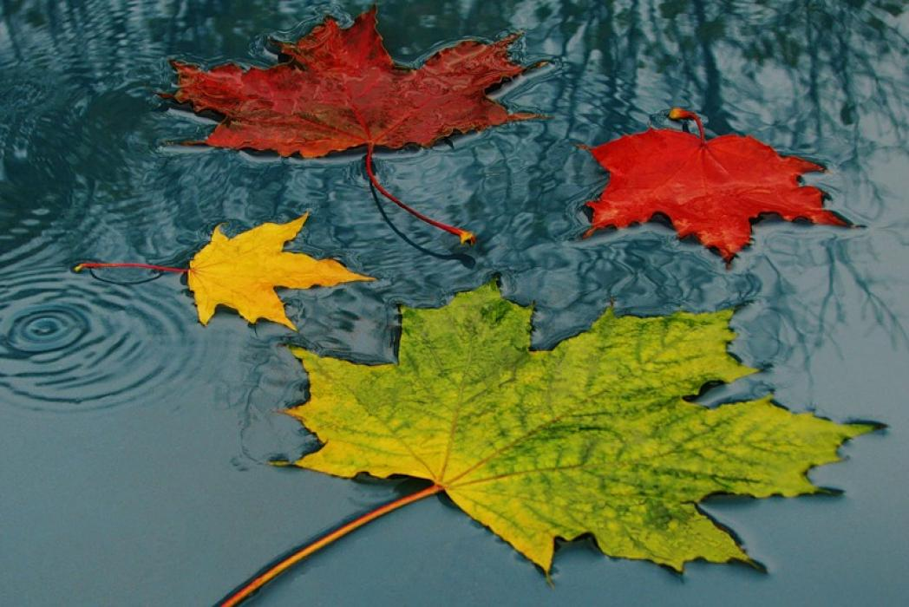
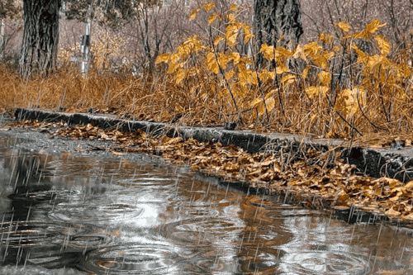
Рыжий Егорка Упал на озерко, Сам не утонул И воды не всколыхнул. (Осенний лист)
Он идет, а мы бежим, Он догонит все равно! В дом укрыться мы спешим, Будет к нам стучать в окно, И по крыше тук да тук! Нет, не впустим, милый друг! (дождь)

Slide 9
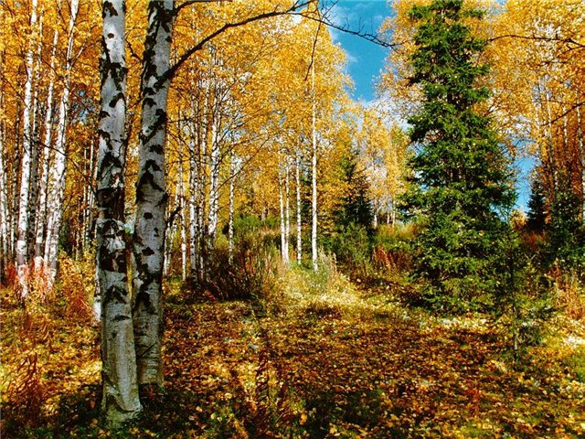
Несу я урожаи, Поля вновь засеваю, Птиц к югу отправляю, Деревья раздеваю, Но не касаюсь сосен и елочек. Я — …
Листья желтые летят, Падают, кружатся, И под ноги просто так Как ковер ложатся! Что за желтый снегопад? Это просто …

Slide 10
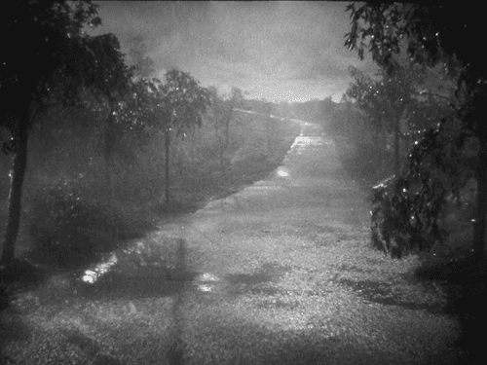
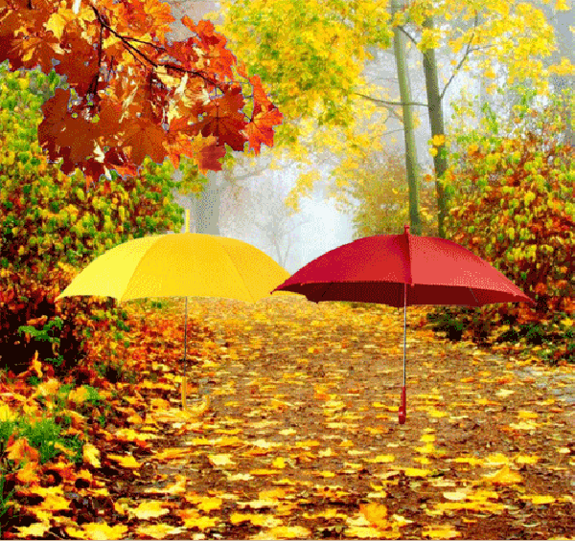
Тучи нагоняет,
Воет, задувает. По свету рыщет,
Поет да свищет.
Вот на ножке купол-гриб, Он от ливня защитит. Не намокнет пешеход, Если спрячется под …
Холода их так пугают, К теплым странам улетают, Петь не могут, веселиться Кто собрался в стайки? ...

Slide 11
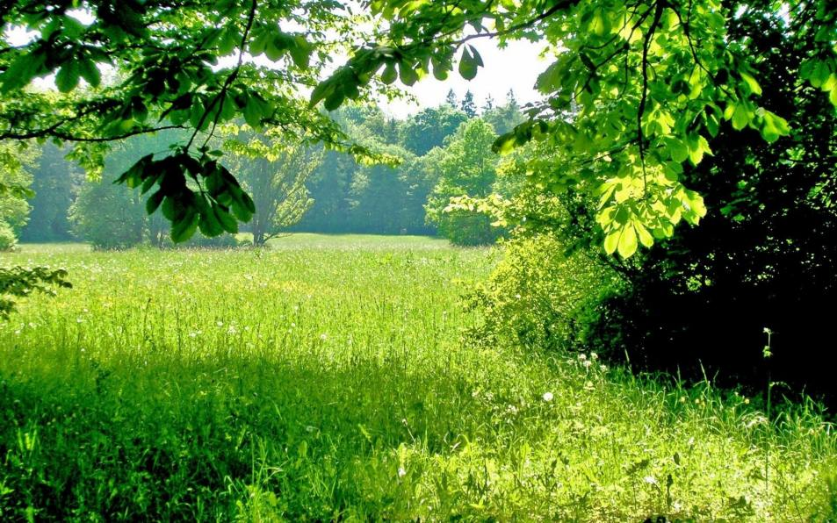
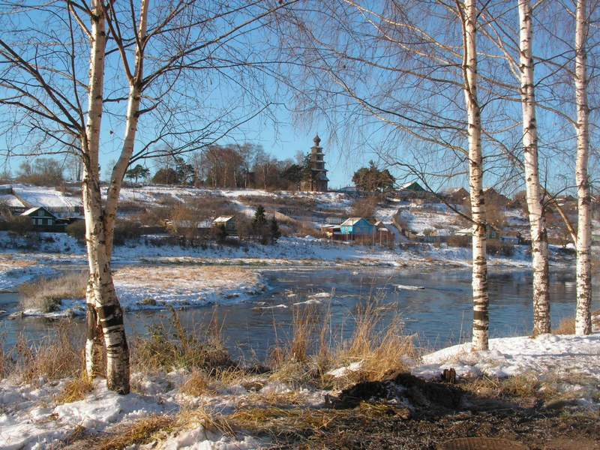
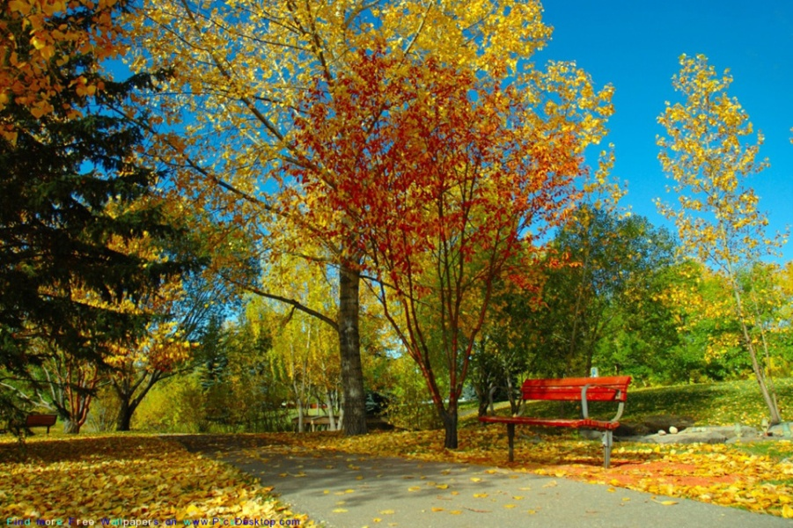
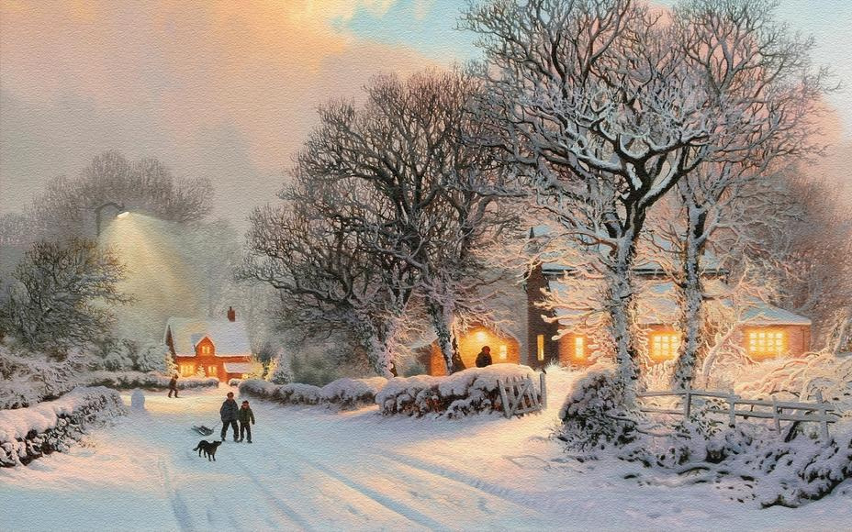
Какие картинки лишние? Почему?
1
2
4
3
4
Notes:
Лишняя картинка № 2 (поздняя осень)
11

Slide 12
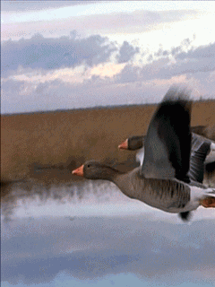
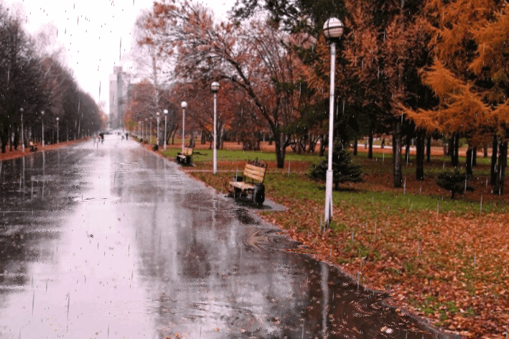
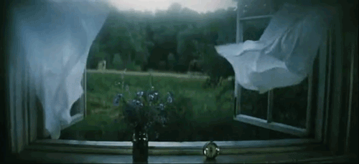
Назови признаки осени.
Notes:
Желтеют лисья, начинается листопад; погода становится холоднее, небо пасмурное, хмурое, серое, дуют ветра; птицы улетают в тёплые края; появляются первые заморозки, снег, иней.
12

Slide 13
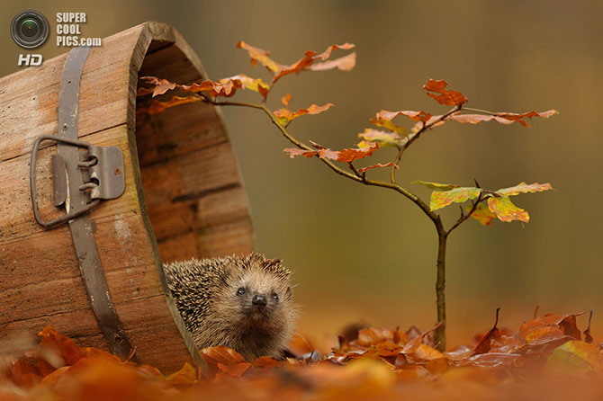
Как дикие животные готовятся к зиме.
Notes:
Осень – время подготовки для животных к наступающим холодам.

Slide 14
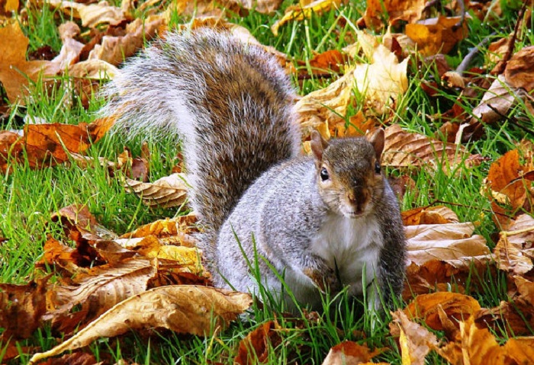
Хожу в пушистой шубе, живу в густом лесу. В дупле на старом дубе орешки я грызу.

Slide 15
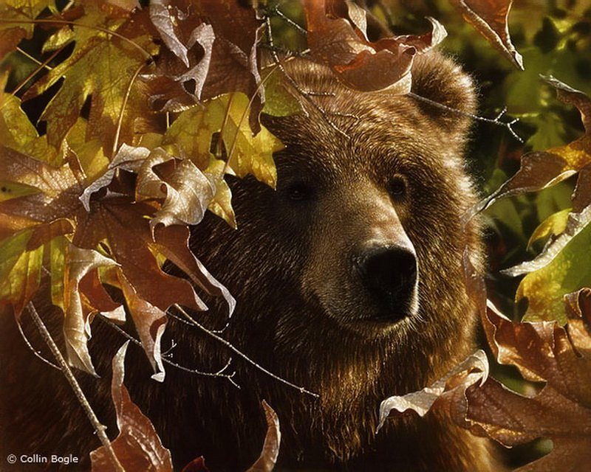
Хозяин лесной, просыпа -ется весной, А зимой, под вьюжный вой, Спит в избушке снеговой

Slide 16
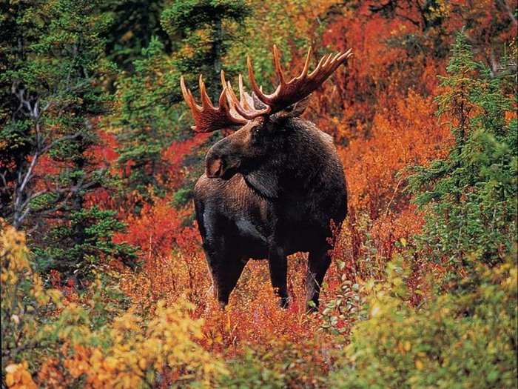
Трав копытами касаясь, Ходит по лесу красавец. Ходит смело и легко, Рога раскинув широко.

Slide 17
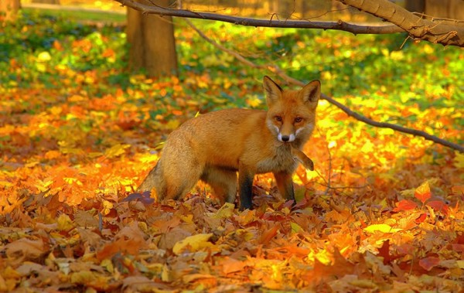
Хитрая плутовка, рыжая головка, хвост пушистый краса. А зовут её…

Slide 18
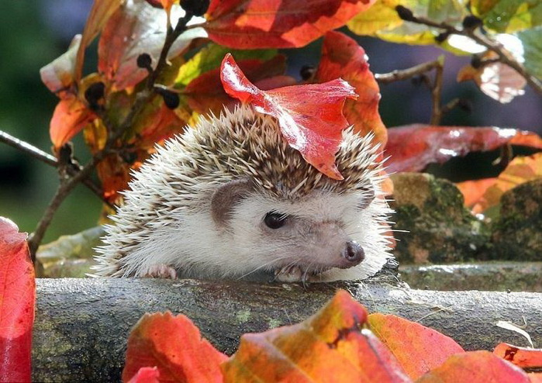
Лежала между ёлками подушечка с иголками. Тихонечко лежала, потом вдруг убежала.

Slide 19
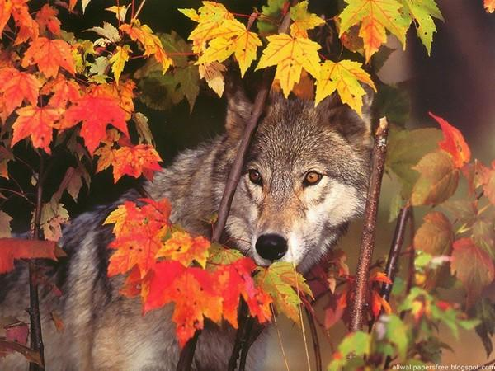
Серый, страшный и зубастый Произвел переполох. Все зверята разбежались. Напугал зверят тех...

Slide 20
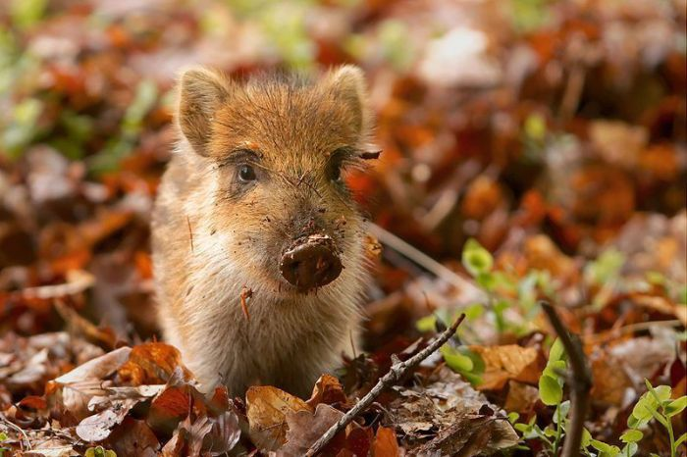
Этот зверь с двумя клыками, С очень мощными ногами И с лепешкой на носу. Роет землю он в лесу.

Slide 21
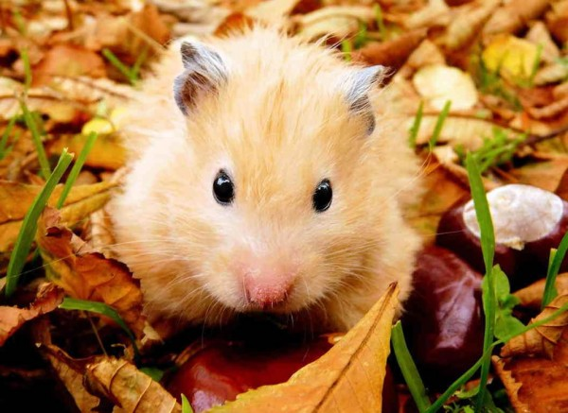
Маленький рост, Длинный хвост, Серенькая шубка, Остренькие зубки.

Slide 22
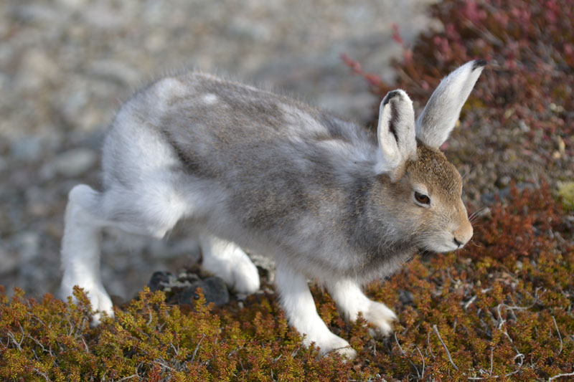
У косого нет берлоги, Не нужна ему нора. От врагов спасают ноги, А от голода – кора.

Slide 23
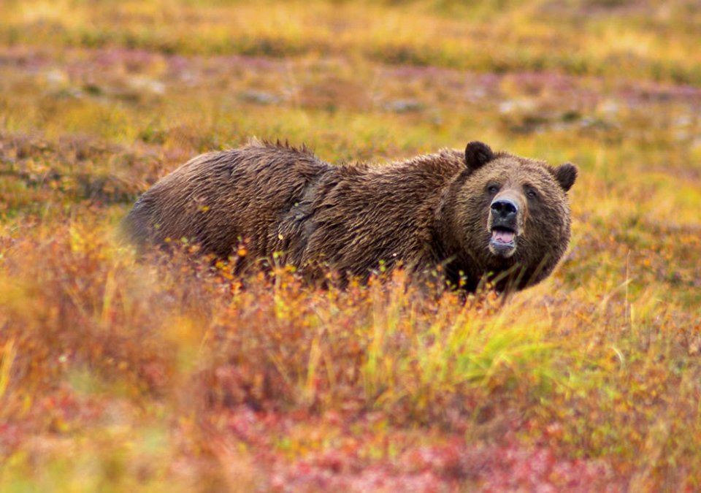
Notes:
Дикие животные делают запасы на зиму. Животные, впадающие в спячку накапливают жир, усердно поедая осенний урожай леса.

Slide 25
Notes:
Меняется структура и цвет шерсти. Шерсть у животных становится густой и тёплой. У некоторых животных (каких?) меняется и цвет шерсти. Какое животное здесь лишнее и почему?

Slide 26
На картинках изображена разная осень: ранняя, золотая, поздняя. Найди и назови изображение осени ранней, золотой, поздней. Правильно ли они расположены, Как нужно по порядку разместить картинки?
1
Ноябрь
2
Сентябрь
3
Октябрь
Назови осенние месяцы. Соответствуют ли картинки и название месяцев? Исправь ошибку.

